Slide 1
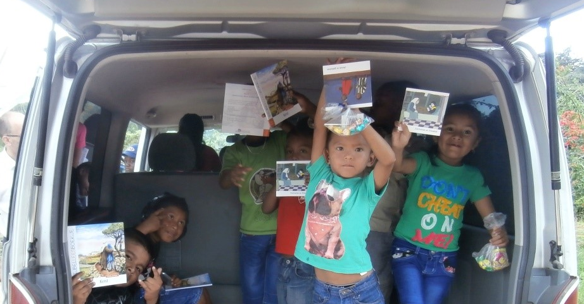

WIE GAAT ER MEE?
PROJECTPLAN BOND VAN HERVORMDE ZONDAGSSCHOLEN 2024-2025
EEN NIEUWE BUS VOOR HET ZENDINGSWERK IN SURINAME

Slide 2

Projectplan 2024-2025: Wie gaat er mee?
EEN NIEUWE BUS VOOR HET ZENDINGSWERK IN SURINAME
Zending in Suriname
Kinder- en jongerenwerk
Powakka
Wie gaat er mee?
PROJECTPLAN BOND VAN HERVORMDE ZONDAGSSCHOLEN 2024-2025
EEN NIEUWE BUS VOOR HET ZENDINGSWERK IN SURINAME

Slide 3
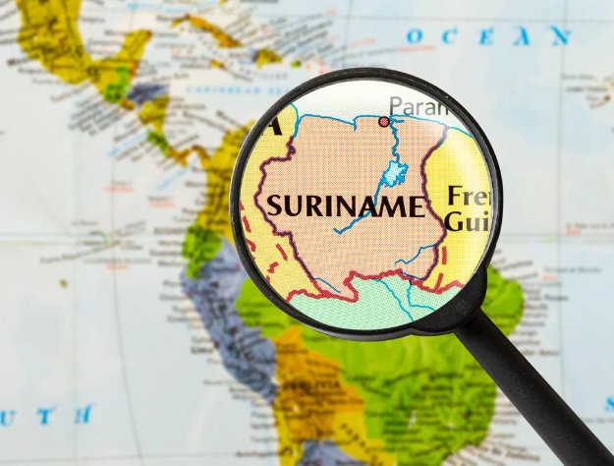
ZENDING IN SURINAME
Geschiedenis:
In 2009 overname van het bestaande zendingswerk van de Orthodox Presbyterian Church (OPC)
Van 2014 tot 2020 dominee A.M. Meuleman uitgezonden
Vanaf 2011 zendingswerkers uitgezonden, in 2018 Marijke van der Plaat
Zending:
Zorg voor een tweetal gemeenten, Powakka en Philippusdorp (Klein Powakka)
Gemeenteopbouw
Evangelisatiewerk in de omgeving
Bijdrage aan Bijbelonderwijs
Jongeren- en kinderwerk!
PROJECTPLAN BOND VAN HERVORMDE ZONDAGSSCHOLEN 2024-2025
EEN NIEUWE BUS VOOR HET ZENDINGSWERK IN SURINAME

Slide 4
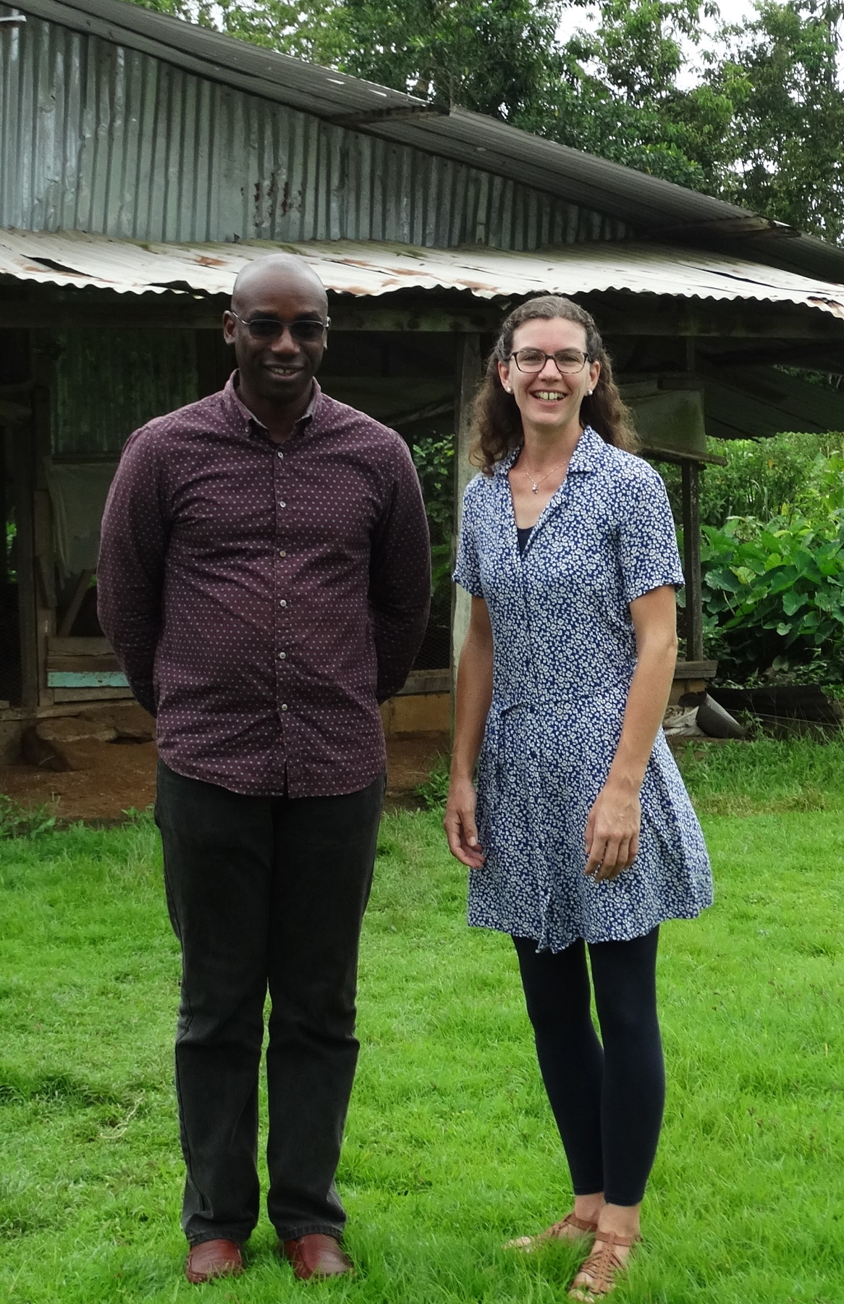
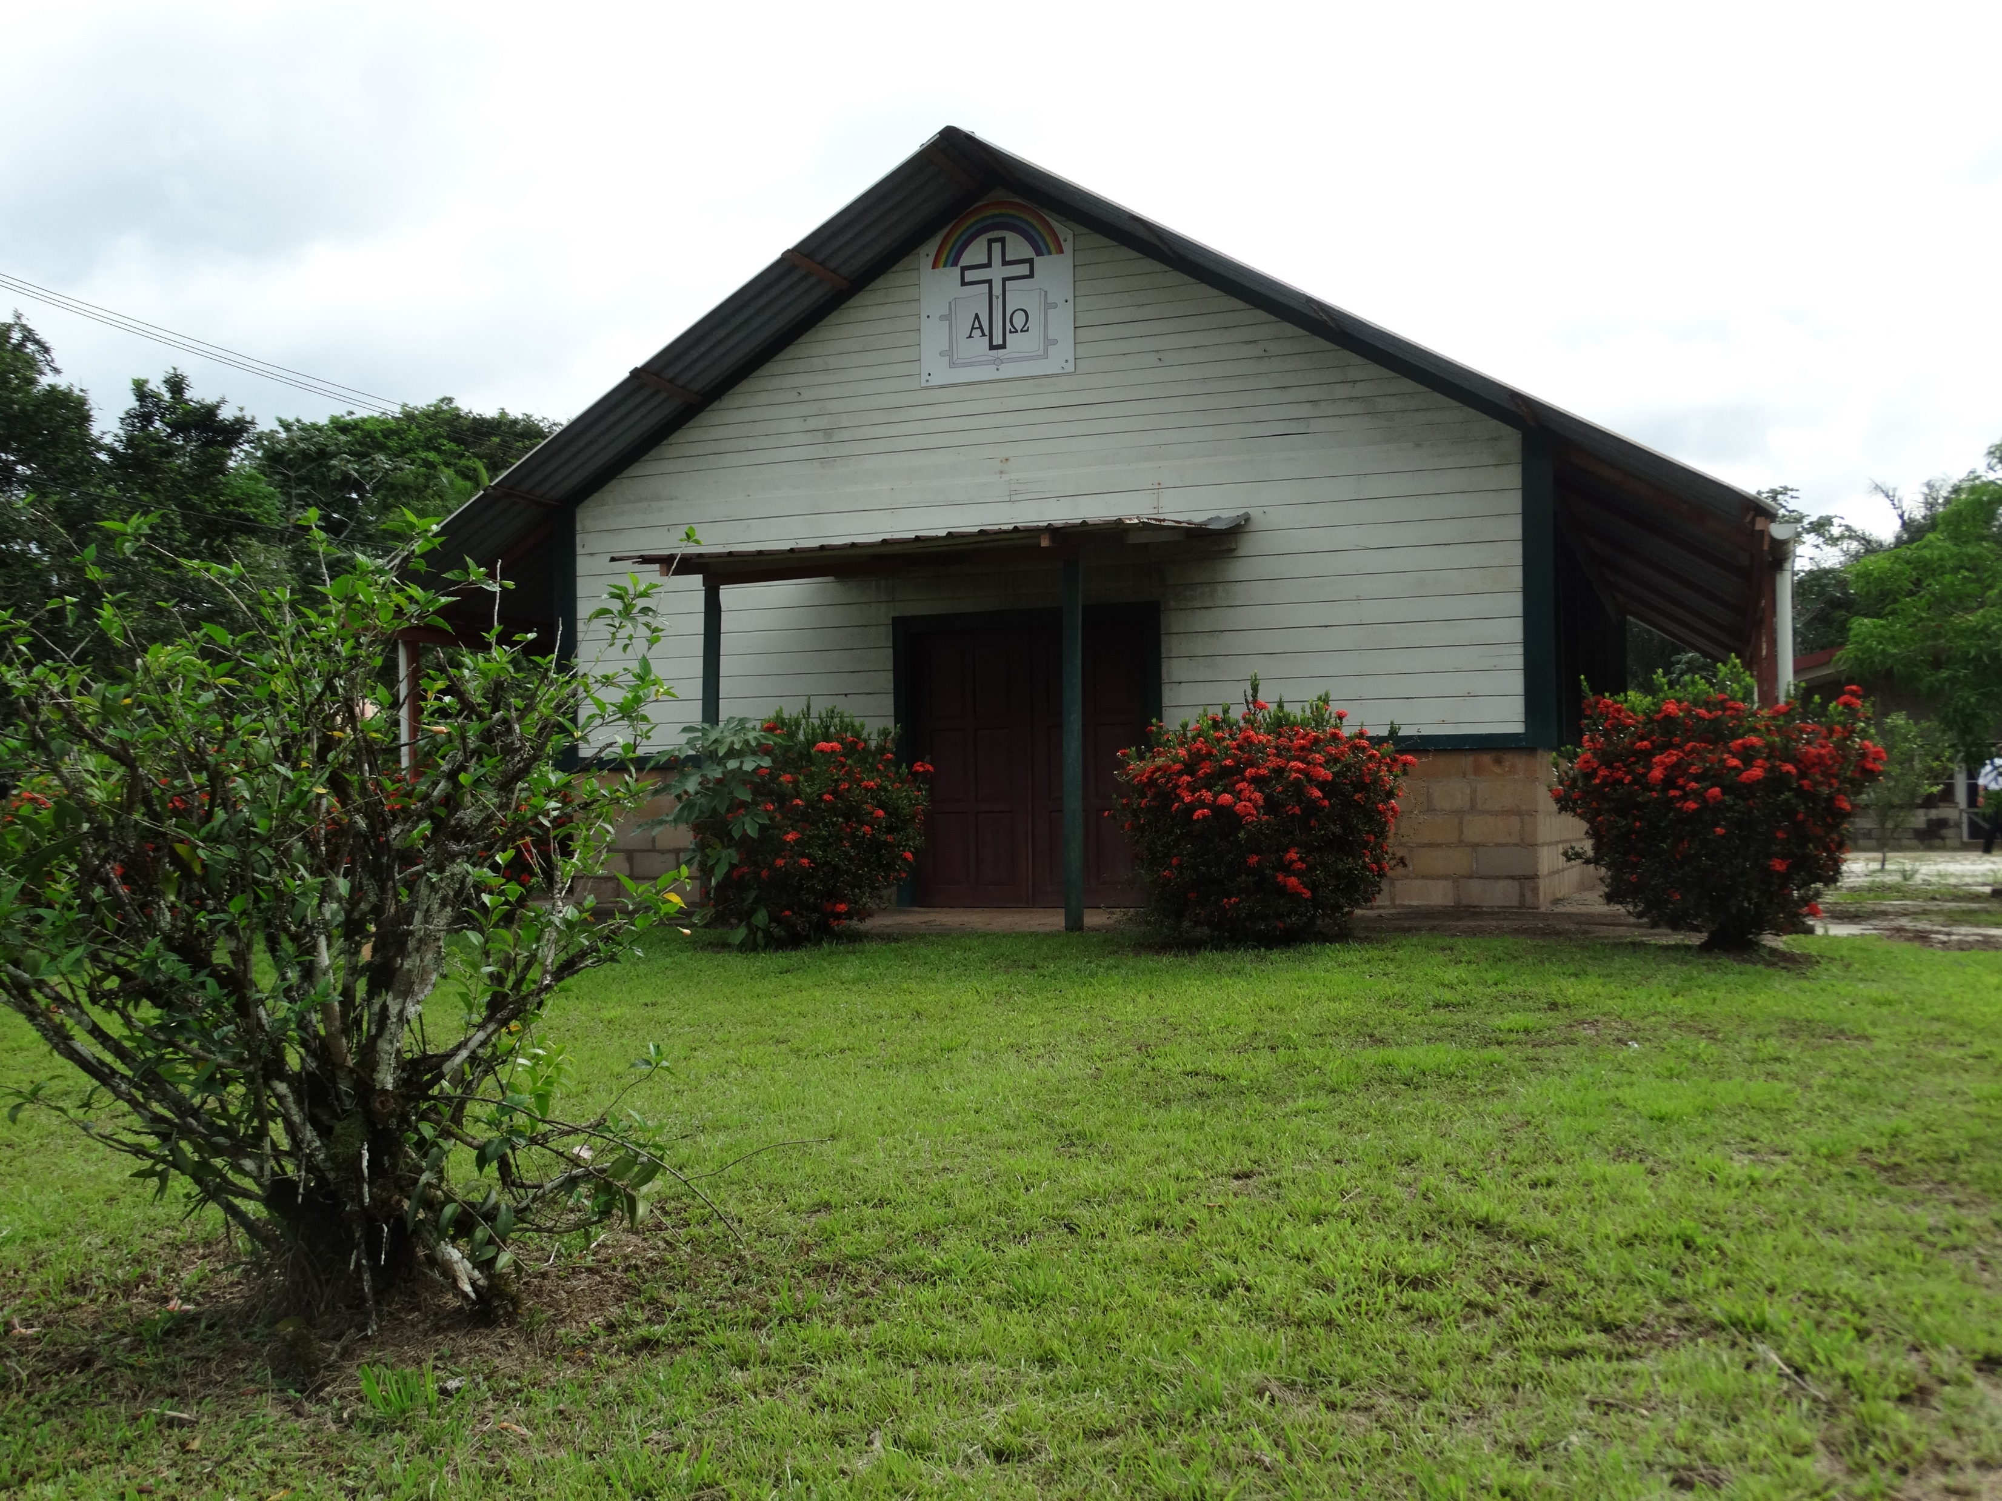
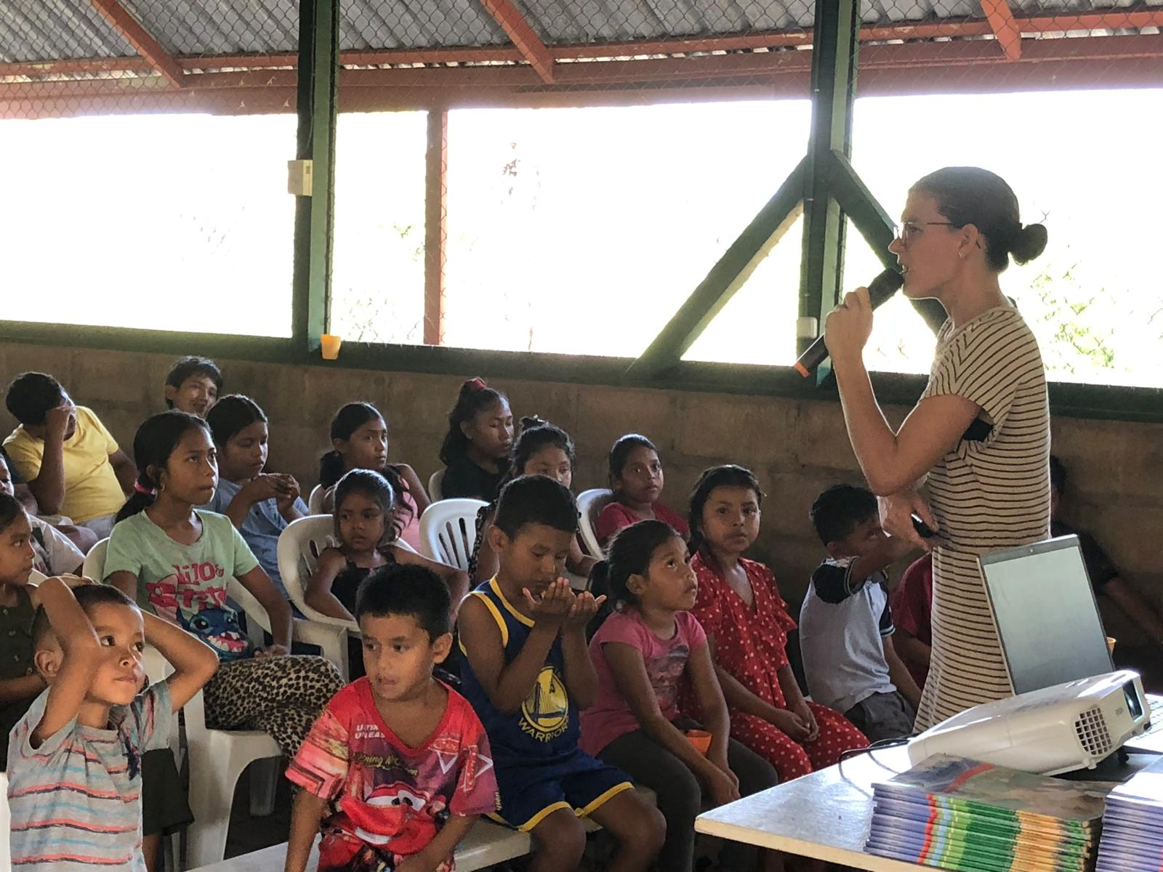
KINDER- EN JONGERENWERK
ZENDINGSTEAM en ZENDINGSPOST:
Pastor Serge André en Marijke van der Plaat
ZENDINGSWERK:
Marijke richt zich vanuit Philipusdorp voornamelijk
op het kinder- en jongerenwerk.
Wekelijkse kinderclub (25 tot 40 kinderen)
Wekelijkse jongerenclub (ca 20 jongeren)
Bijbelstudie jongeren
Zondagse kerkdiensten
Bijles aan kinderen
Jongerenkampen
Etc. etc.
Worden gehaald en gebracht met een personenbus
PROJECTPLAN BOND VAN HERVORMDE ZONDAGSSCHOLEN 2024-2025
EEN NIEUWE BUS VOOR HET ZENDINGSWERK IN SURINAME

Slide 5
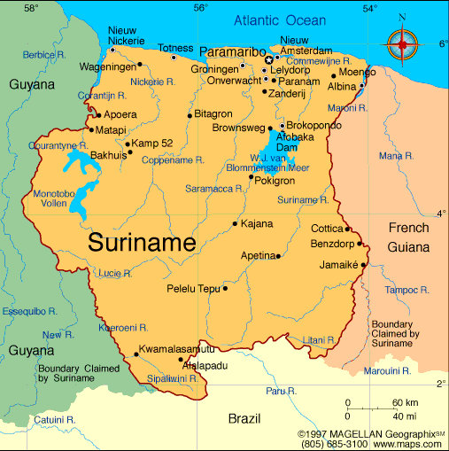
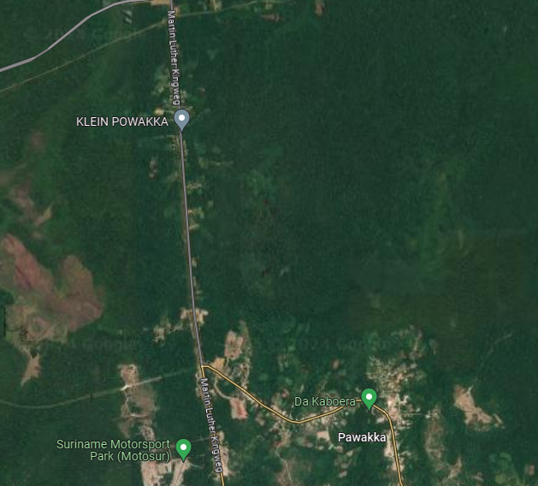
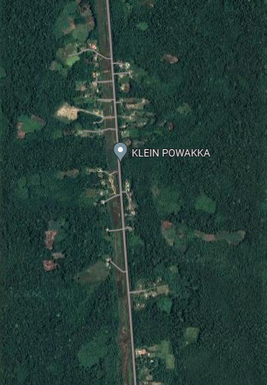
POWAKKA
Gebied bestaat uit tweetal dorpen: Klein Powakka (Philipusdorp) & Powakka
Kenmerkend: Lintbebouwing aan doorgaande weg.
PROJECTPLAN BOND VAN HERVORMDE ZONDAGSSCHOLEN 2024-2025
EEN NIEUWE BUS VOOR HET ZENDINGSWERK IN SURINAME

Slide 6
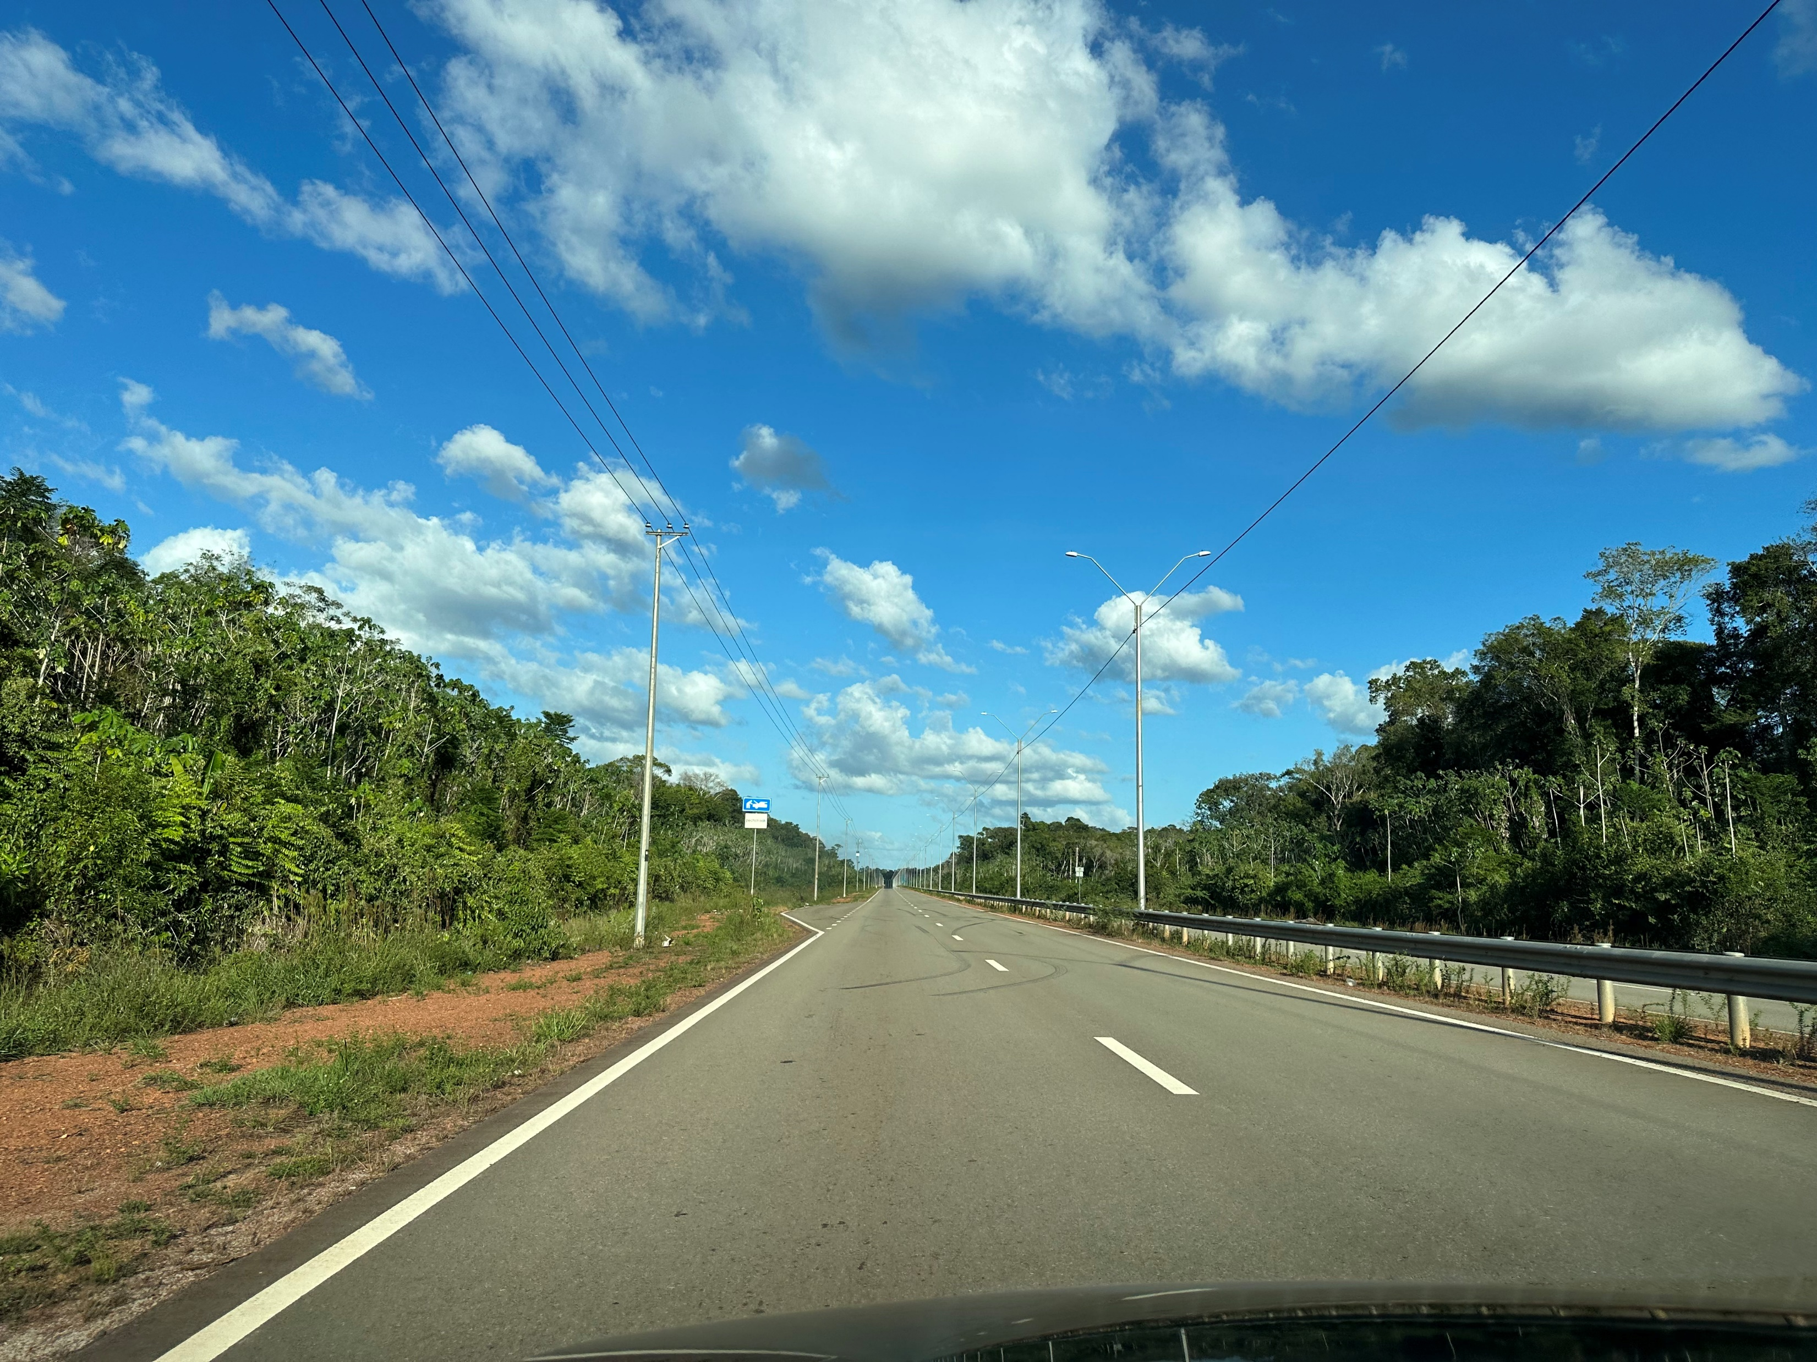
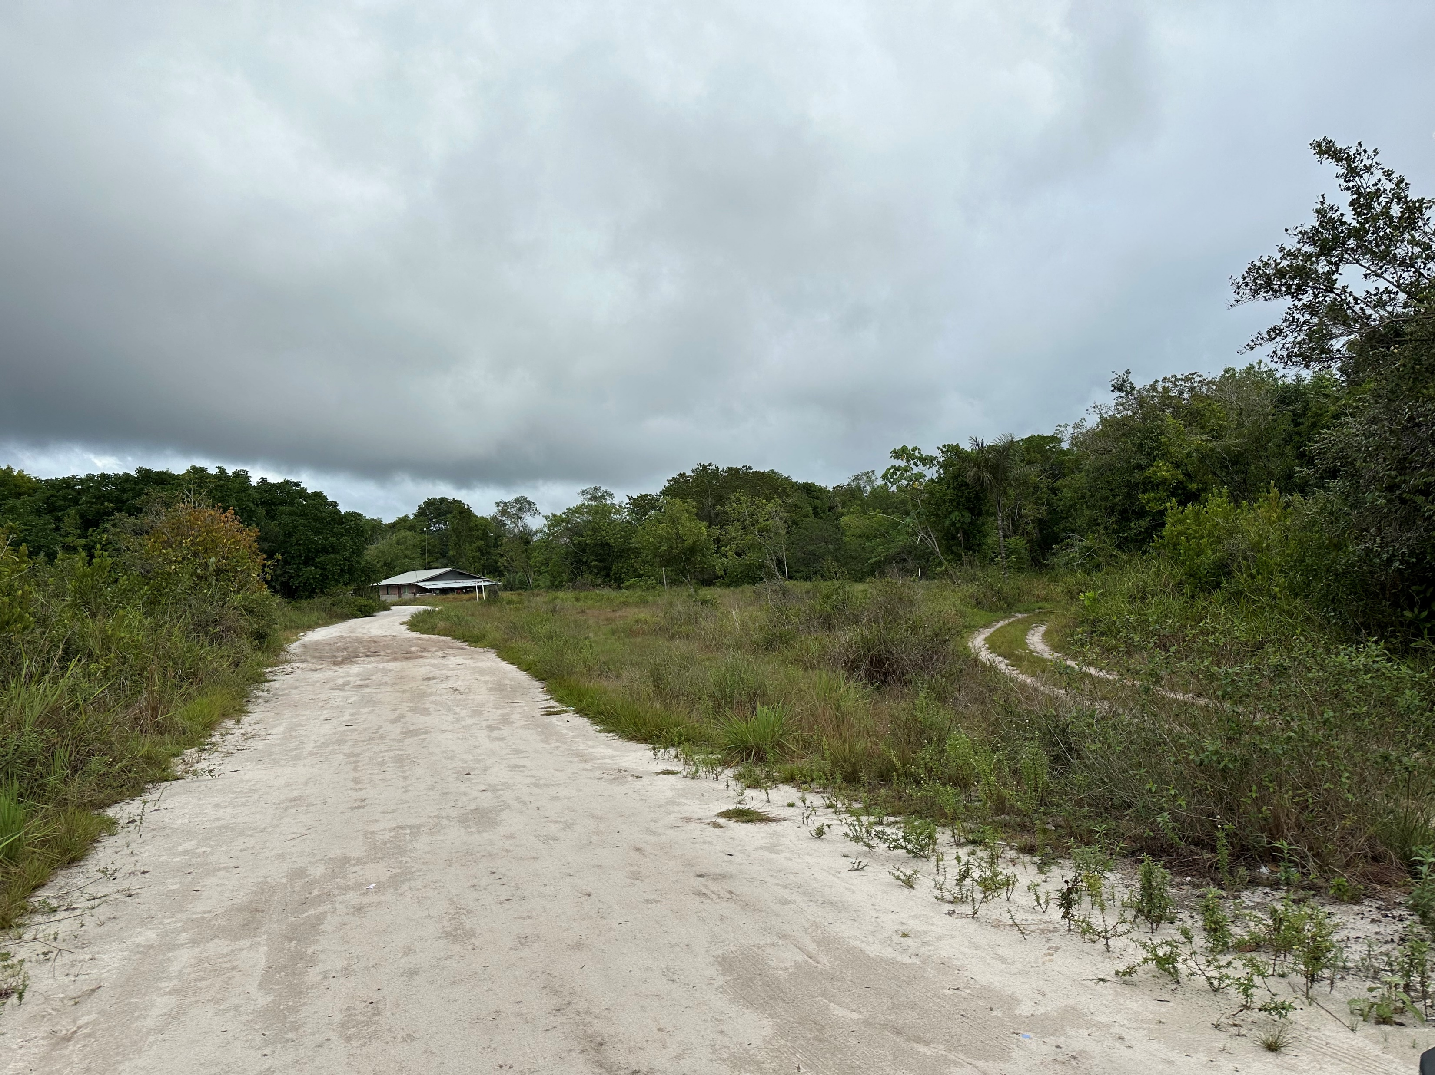
POWAKKA
Doorgaande weg van Philippusdorp naar Powakka
Wegen in Powakka
PROJECTPLAN BOND VAN HERVORMDE ZONDAGSSCHOLEN 2024-2025
EEN NIEUWE BUS VOOR HET ZENDINGSWERK IN SURINAME

Slide 7
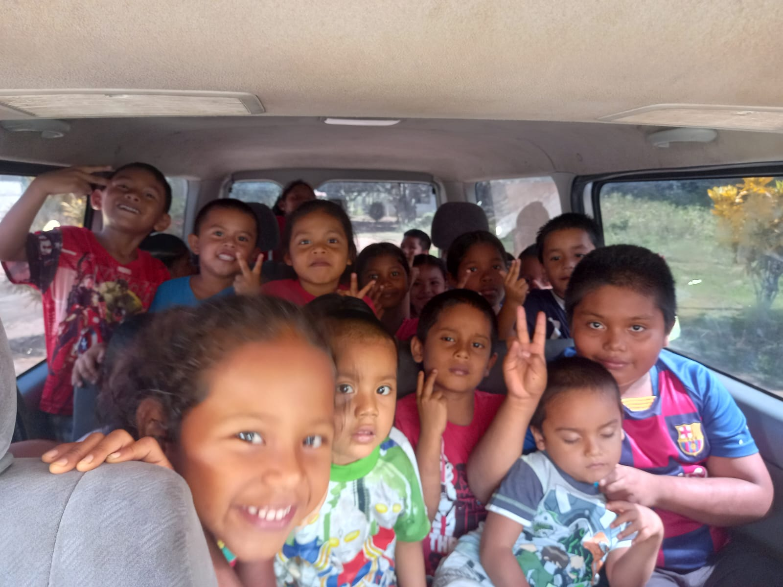
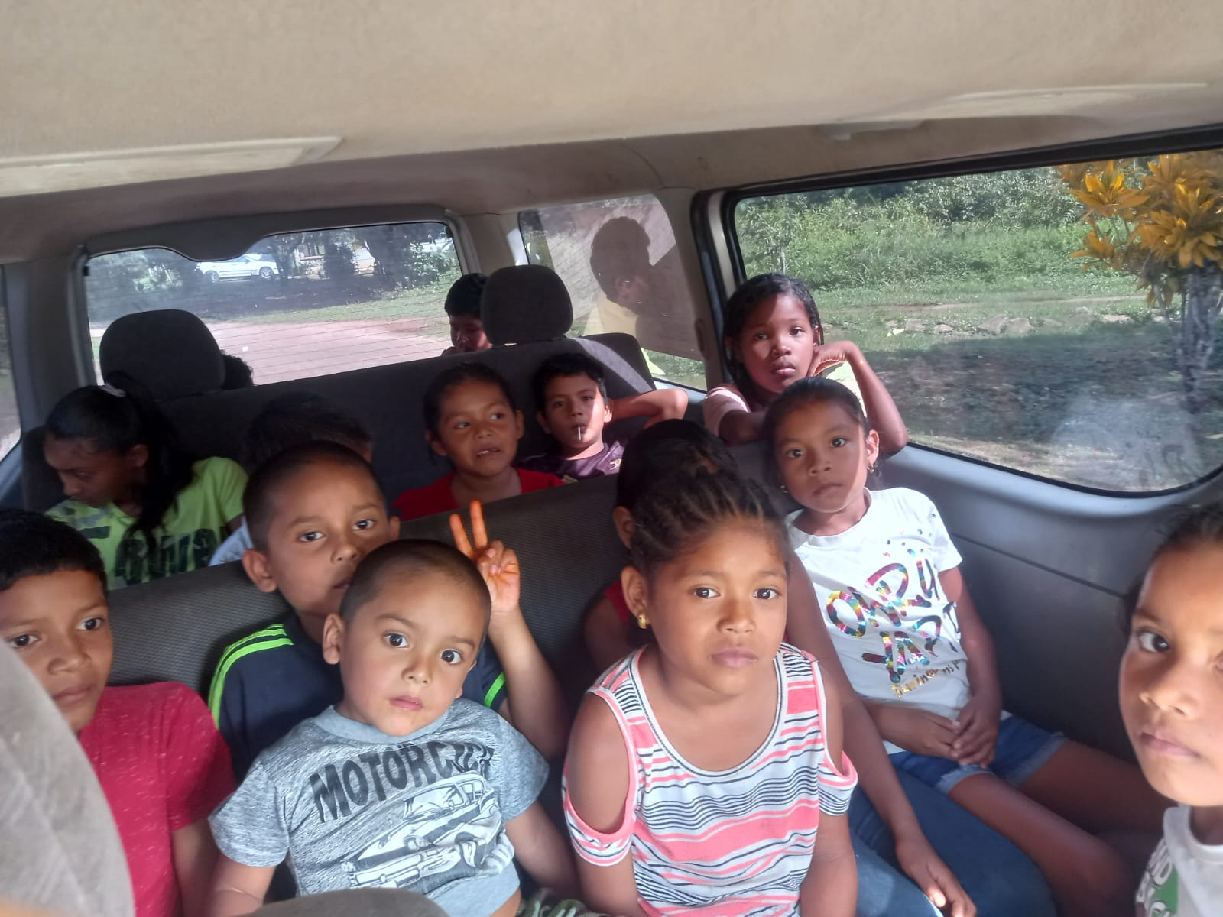
Wie gaat er mee?
Kinder- en jongerenwerk is van grote betekenis voor de toekomst van de gemeente.
Zonder bus staat dit jeugdwerk stil!
PROJECTPLAN BOND VAN HERVORMDE ZONDAGSSCHOLEN 2024-2025
EEN NIEUWE BUS VOOR HET ZENDINGSWERK IN SURINAME

Slide 8
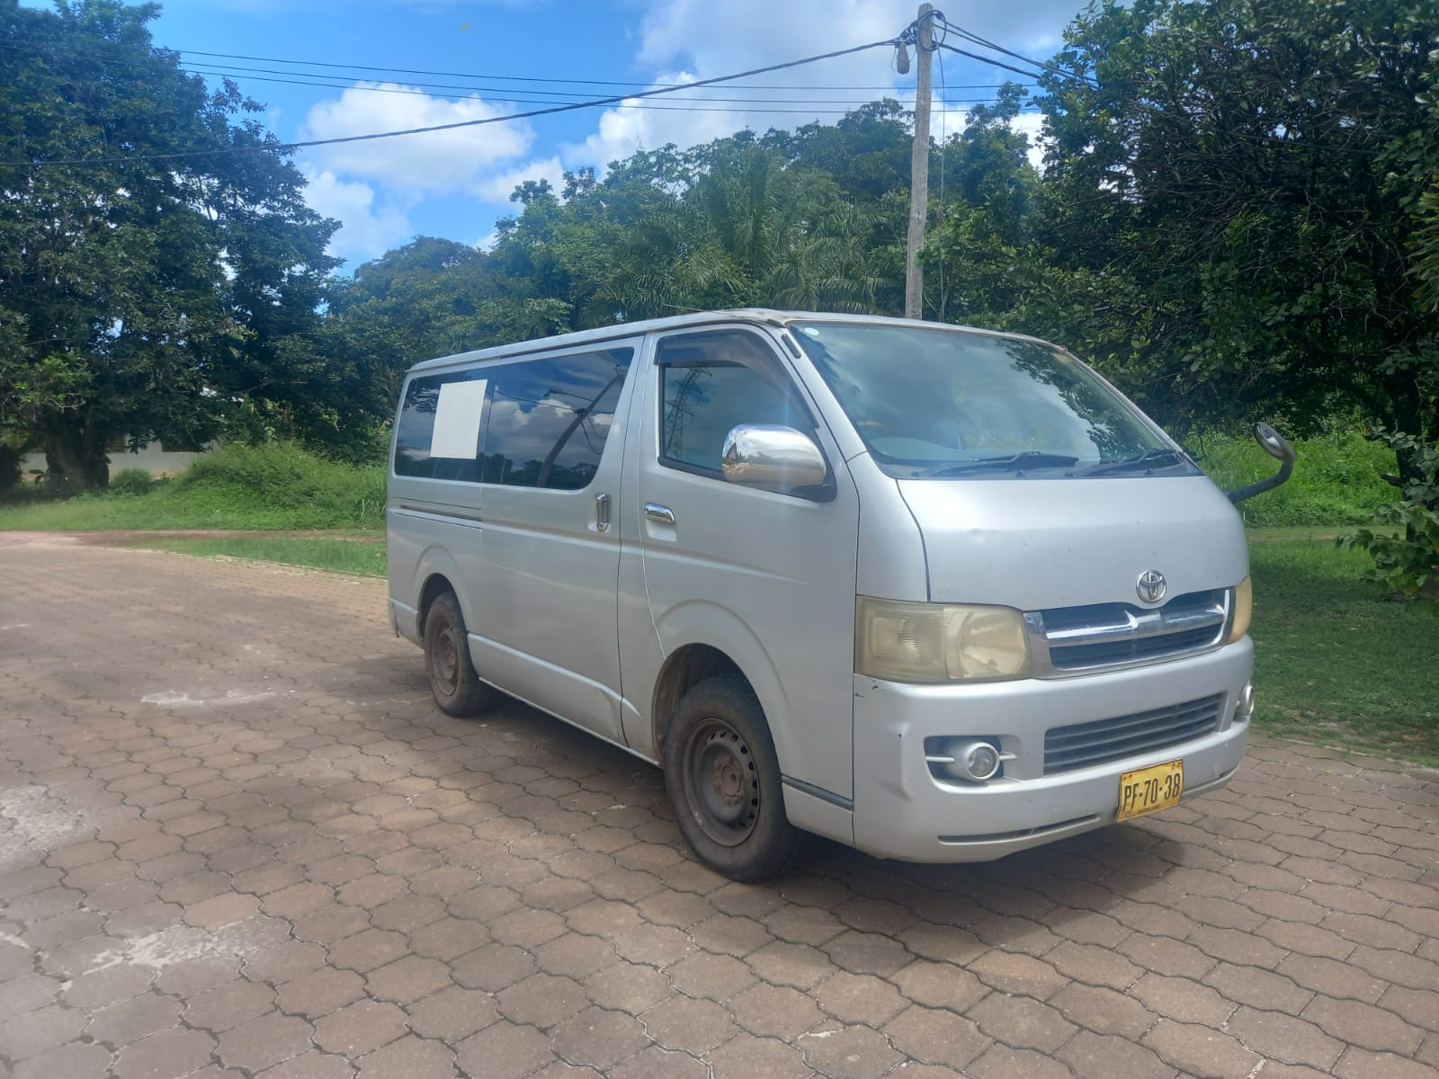
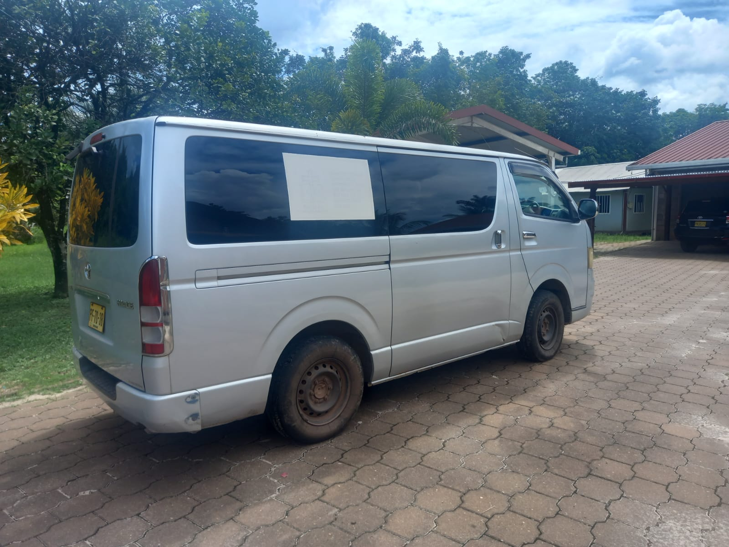
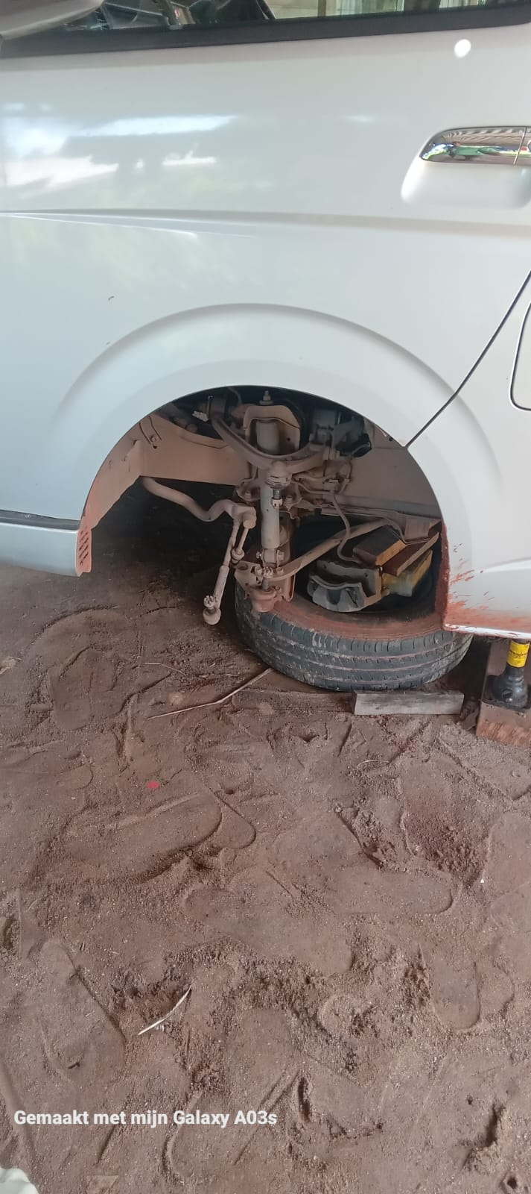
WIE GAAT ER MEE?
De huidige bus (Toyota van 17 jaar oud) wordt veel gebruikt en is nodig aan vervanging toe.
Veel onderdelen aan huidige bus vervangen, kosten onderhoud zijn hoog, staat te vaak stil en veiligheid komt in het geding.
PROJECTPLAN BOND VAN HERVORMDE ZONDAGSSCHOLEN 2024-2025
EEN NIEUWE BUS VOOR HET ZENDINGSWERK IN SURINAME

Slide 9
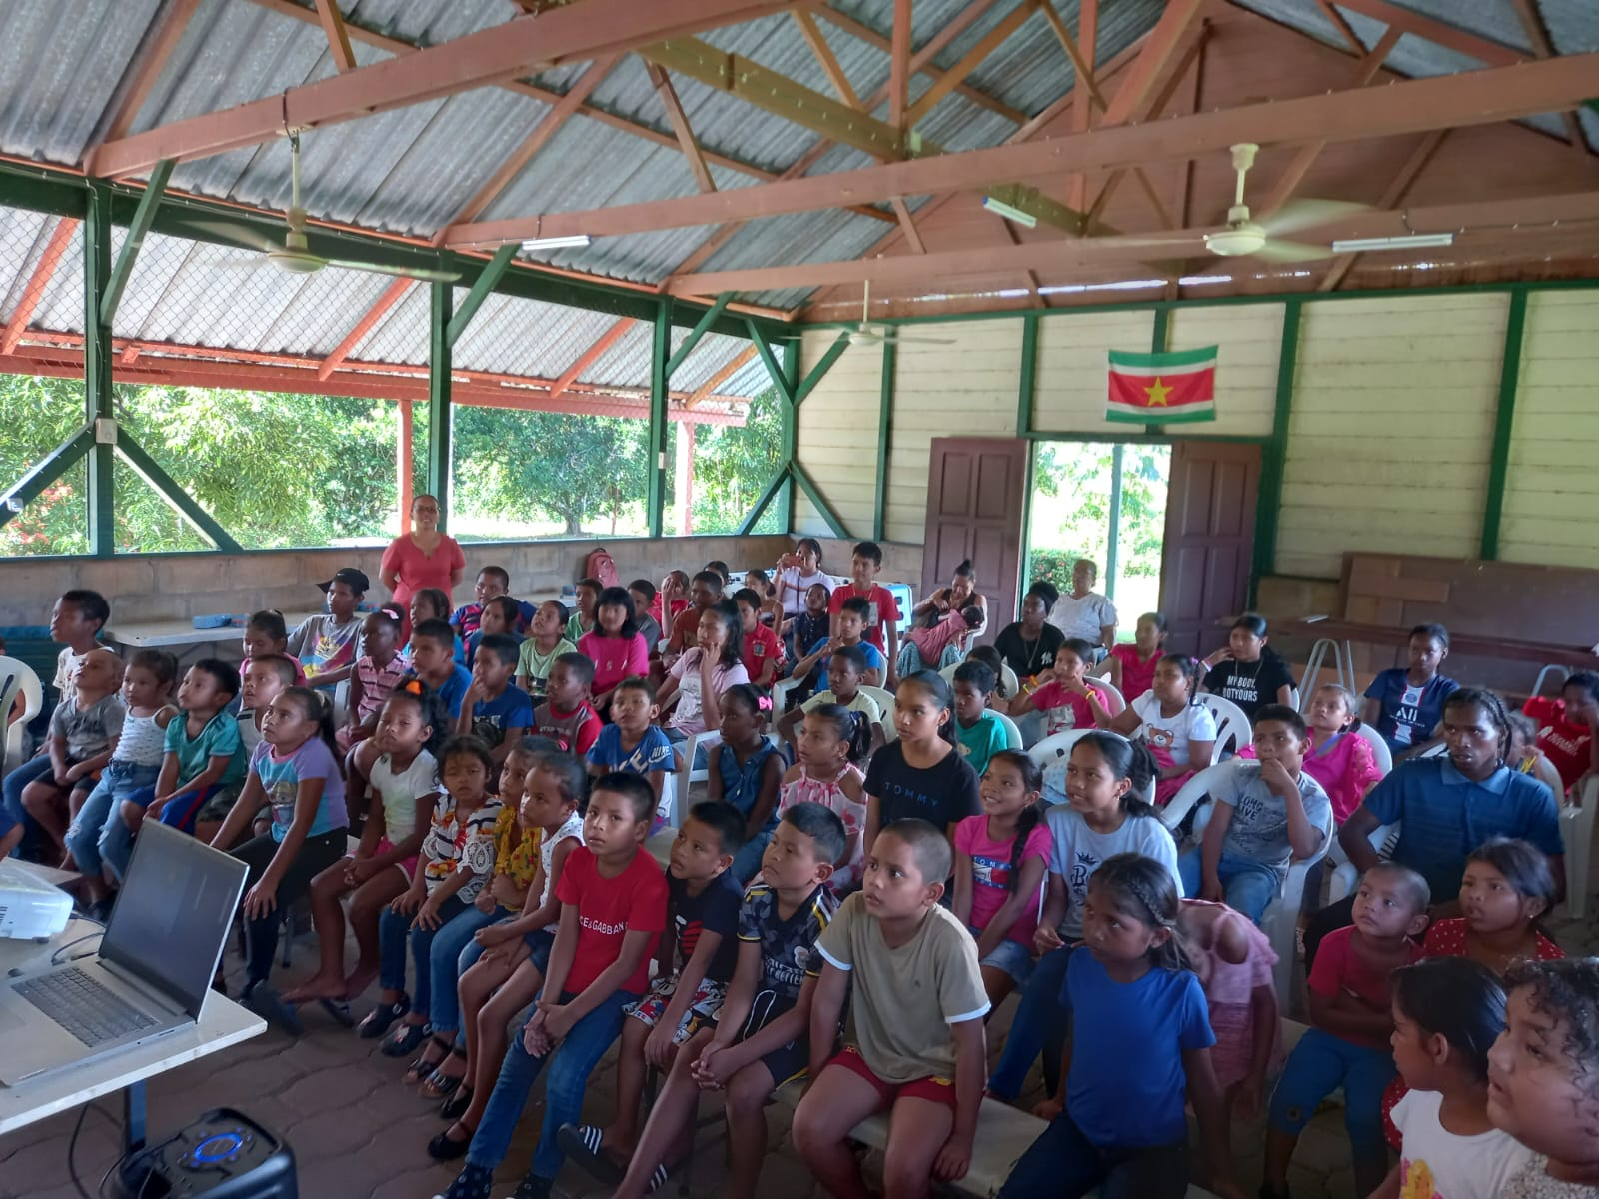
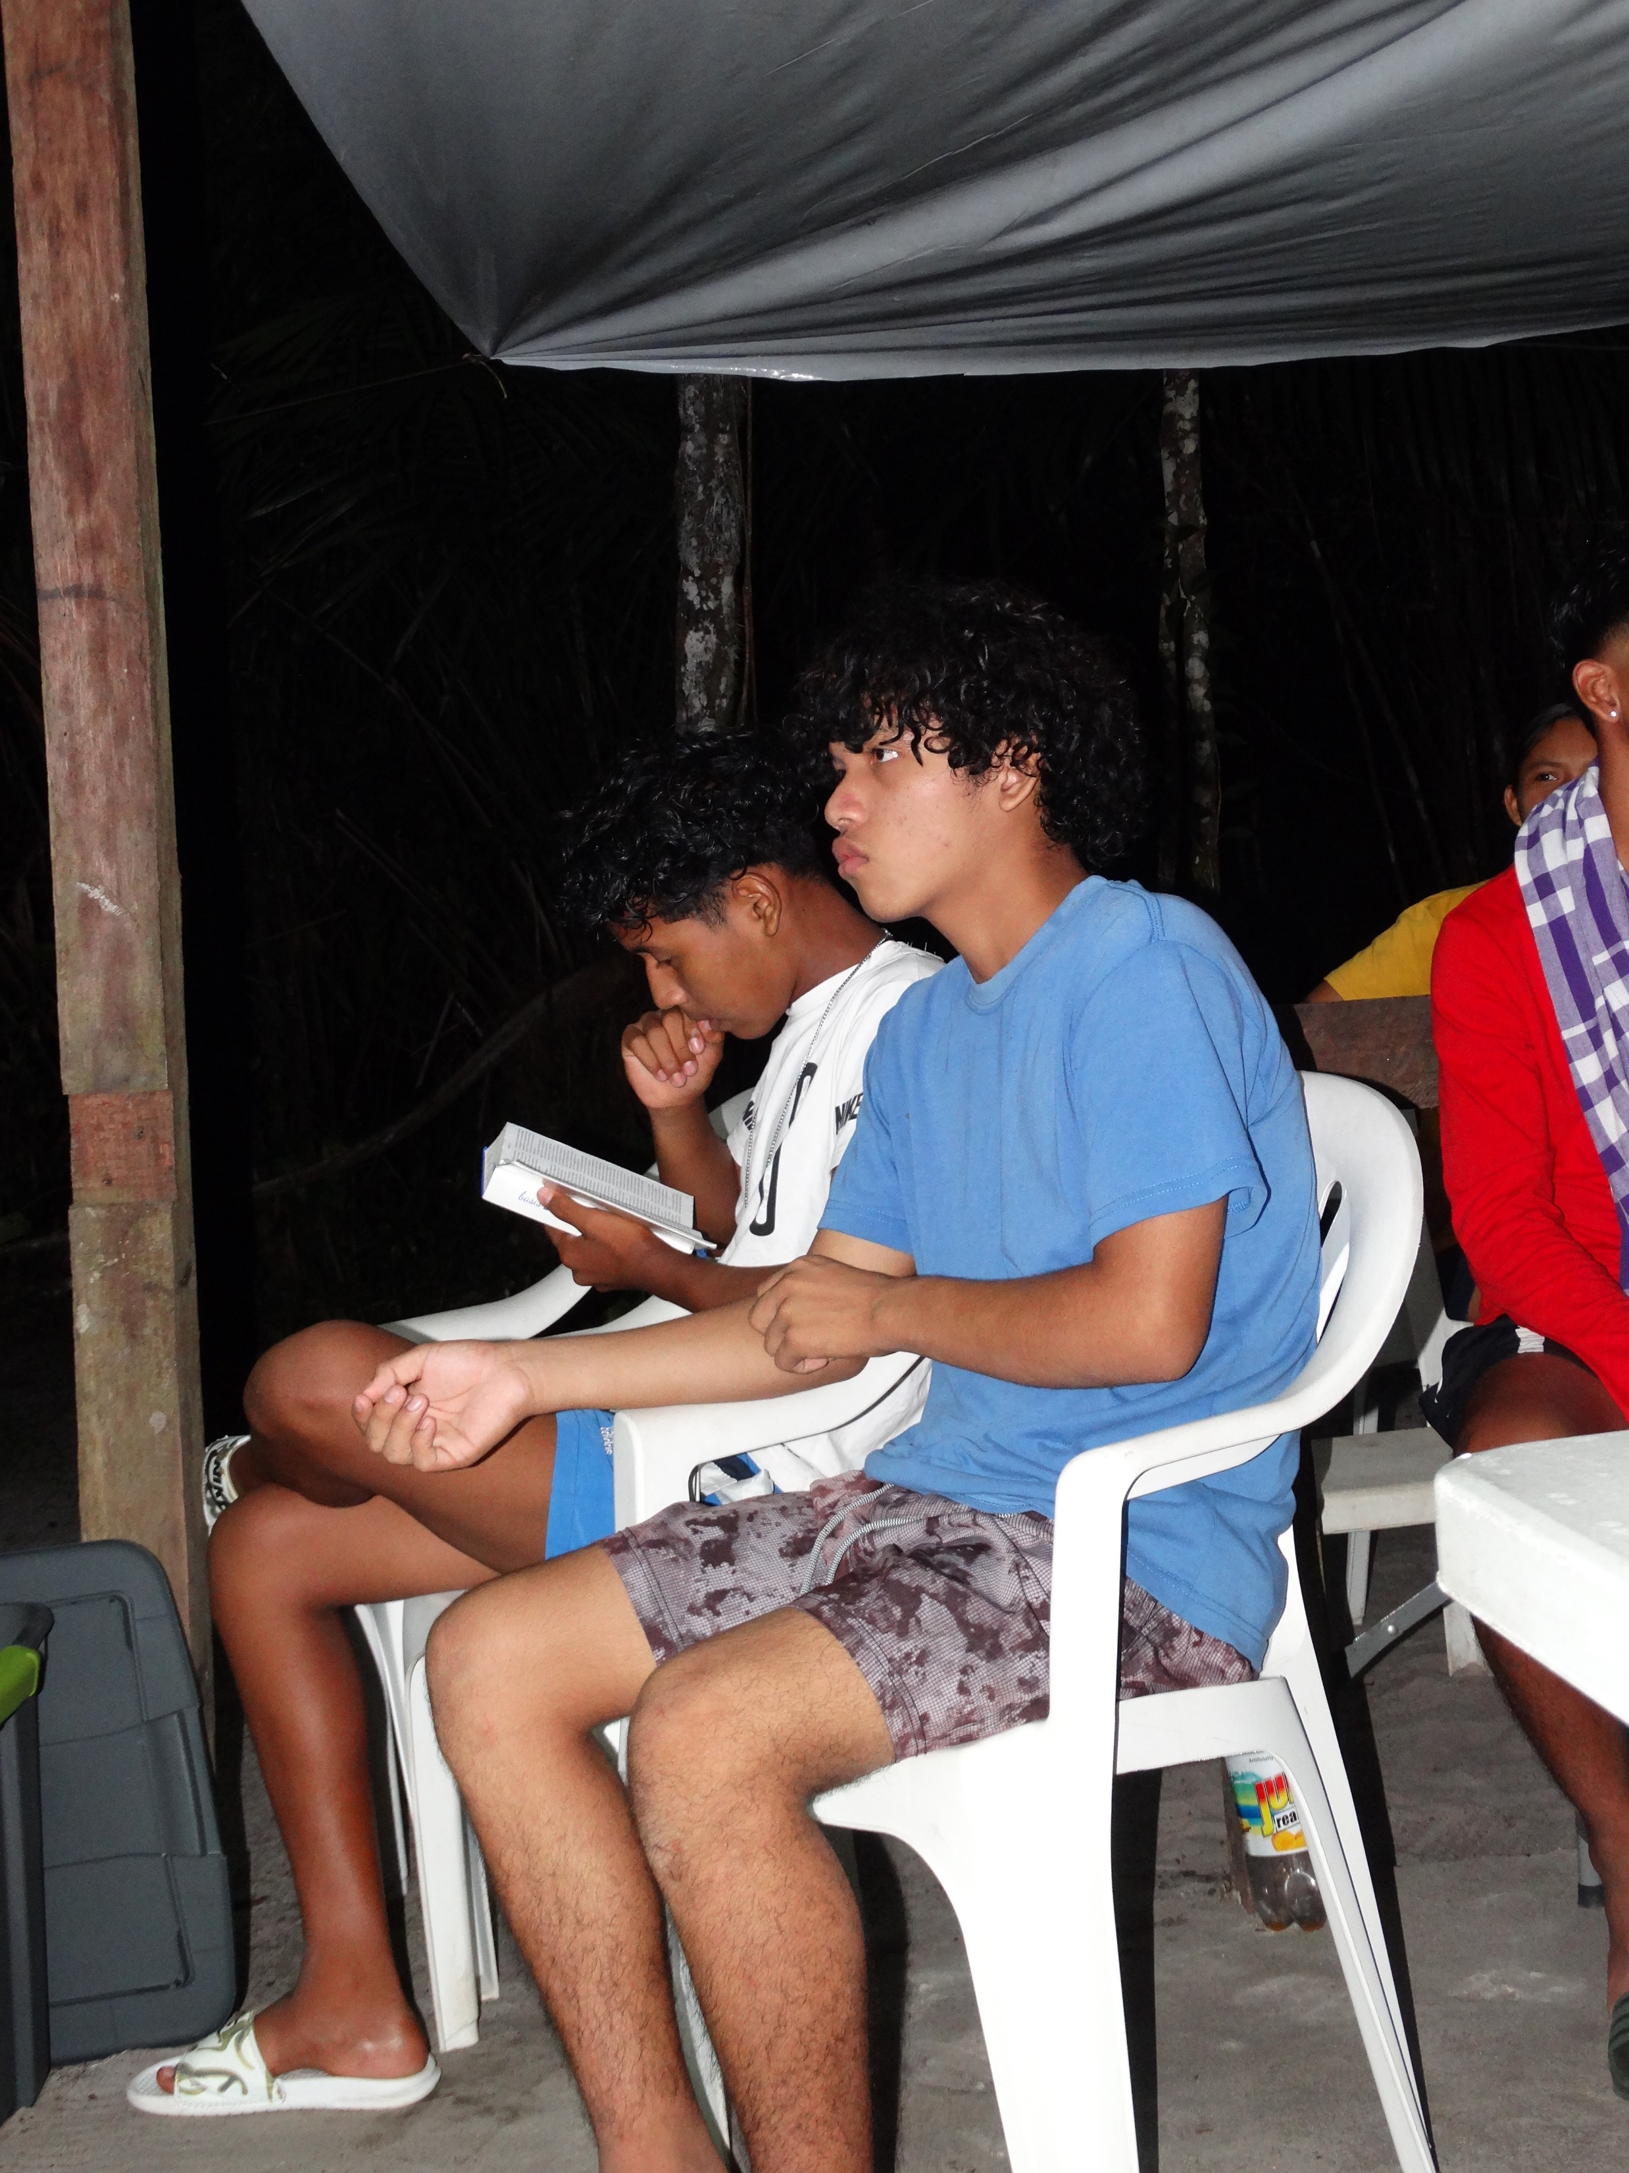
WIE GAAT ER MEE?
WENS IS IN 2025 EEN NIEUWE BUS AAN TE SCHAFFEN
BUS DIE VEEL IN SURINAME VOORKOMT
KOSTEN CA € 20.000.
NOODZAKELIJK VOOR DE VOORTGANG VAN HET WERK
ONDER DE KINDEREN EN JONGEREN VAN POWAKKA
PROJECTPLAN BOND VAN HERVORMDE ZONDAGSSCHOLEN 2024-2025
EEN NIEUWE BUS VOOR HET ZENDINGSWERK IN SURINAME

Slide 10
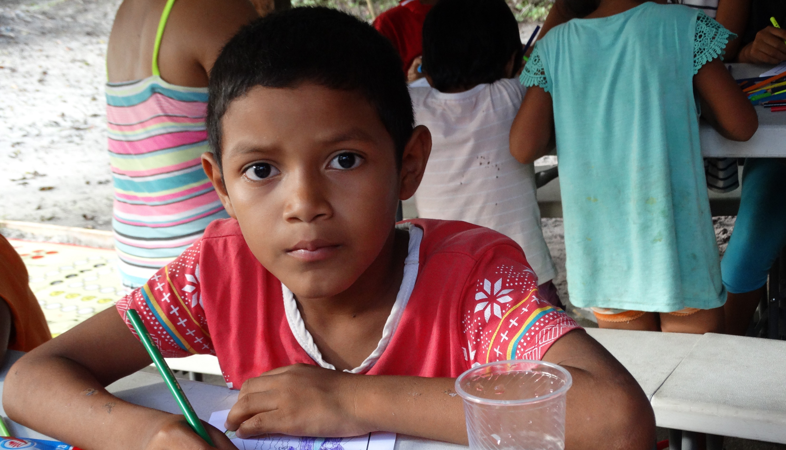
Wie gaat er mee?
NAMENS DE ZENDING EN DE KINDEREN- EN JONGEREN IN POWAKKA HEEL HARTELIJK DANK!
PROJECTPLAN BOND VAN HERVORMDE ZONDAGSSCHOLEN 2024-2025
EEN NIEUWE BUS VOOR HET ZENDINGSWERK IN SURINAME

Slide 11
VERVOLG
We kunnen de Hervormde Zondagsscholenbond voor de looptijd van dit project het volgende aanbieden:
Korte video door bijvoorbeeld onze zendingswerker
Flyer over het project
Update over aanschaf nieuwe bus (als dit in de betreffende tijdsperiode valt)
Eindpresentatie
PROJECTPLAN BOND VAN HERVORMDE ZONDAGSSCHOLEN 2024-2025
EEN NIEUWE BUS VOOR HET ZENDINGSWERK IN SURINAME

